Slide 1
Гидроизоляционные материалы
Виды ГИМ
Особенности состава и свойств
Технологии производства работ

Slide 2
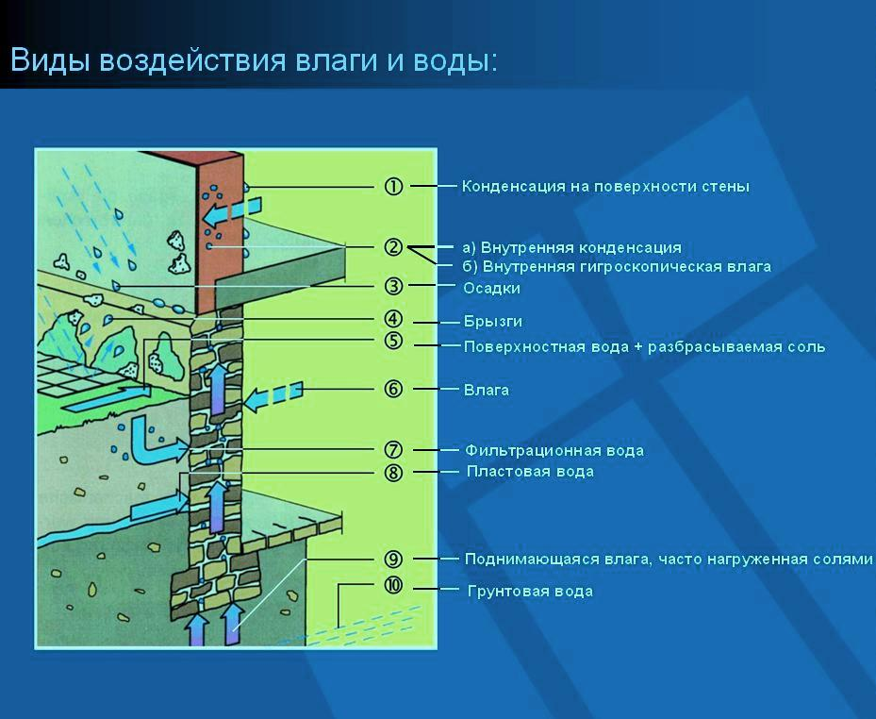

Slide 3
Фактором воздействия влаги является солевая коррозия, признаки которой на начальном этапе диагностируются по наличию высолов. Коррозия связана с процессами кристаллизации минеральных солей, образующихся в приповерхностных слоях конструкций и в объеме материала. При кристаллизации солей в материале возникают внутренние растягивающие напряжения, что приводит к шелушению поверхности, появлению микротрещин, сколов углов, дефектов в виде трещин с шириной раскрытия более 0.2 мм. Глубина и скорость солевой коррозии зависит от ряда факторов:
Содержания растворимых веществ в талых и грунтовых водах;
Содержания водорастворимых солей в строительном материале (добавки ускорители твердения в растворах и бетонах, антиморозные добавки, вида применяемого цемента и т.д) ;
Температурно-влажностных условий эксплуатации (низкие температуры, попеременное увлажнение-высушивание)

Slide 4
Защитными строительными мероприятиями для обеспечения условий эксплуатации зданий являются: дренажи (гравитационный при Кф< 1 м/сут: трубчатый, пластовый, пристенный, лучевой; вентиляционный, вакуумный; биодренаж);
противофильтрационные завесы, доведенные до водоупора.

Slide 5
Дренажи состоят из двух элементов водоприемного и водоотводящего.
При устройстве трубчатых дренажей применяются различного вида трубы с круглыми или щелевыми прорезями и фильтрующей обсыпкой из песка, щебня или фильтрующей оберткой из полимерных материалов.
Пластовый дренаж устраивается путем укладки ПСГ слоя в основании сооружения, собираемая дренирующей постелью вода отводится проложенными в ней дренажными трубами.
Пристенный дренаж устраивается с внешней стороны фундамента, представляет собой вертикальные или наклонные призмы из песка, пористых керамических или бетонных блоков, сочлененных с уложенной под ними дренажной трубой. Лучевой дренаж состоит из горизонтальных трубчатых дрен, уложенных в виде радиальных лучей, шахтного колодца (Ø 6 м для приема дренажного стока), может быть многоярусным и иметь в каждом ярусе по 3-5 лучей. Такой тип дренажа эффективен на застроенных территориях.
Вентиляционный дренаж (и его разновидность пневмонагнетательный) состоят из трубчатых дрен, пористых бетонных плит, дренажных щелей для подвода и отвода воздуха, осушение производится за счет продувки прогретого воздуха через грунт.

Slide 6
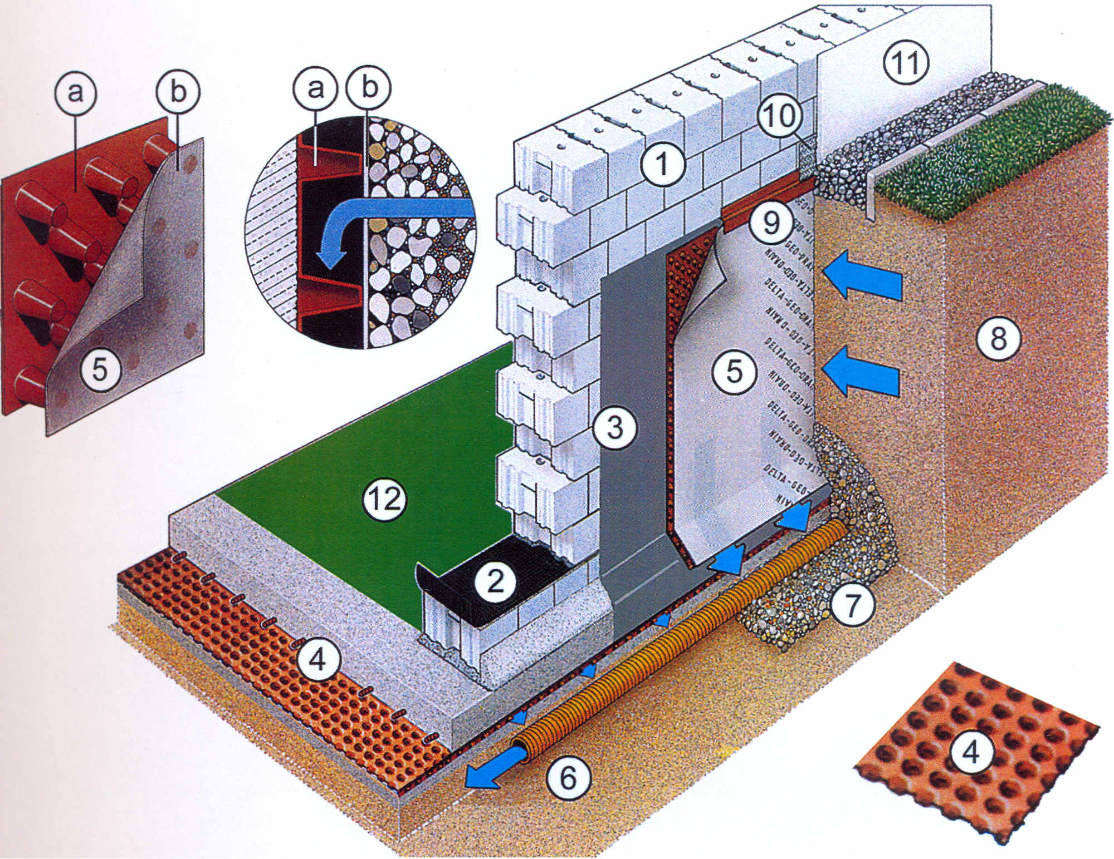
Наружный дренаж
1- стена из бетонных блоков 2- отсечная гидроизоляция (ГИМ Delta Mauerweps-Sperre) 3 – чеканка кладочных швов (ГИМ структурит, Вандекс), наружная гидроизоляция стен –торосил, Вандекс, 4- пластовой дренаж по бетонной подготовке с разуклонкой (Delta MS20), 5- пристенный дренаж (дренажное полотно Delta Drain), фильтрующая мембрана из геотекстиля), 6- перфорированная труба по периметру сооружения, 7- засыпка гравием, 8- грунт обратной засыпки, 9- профиль крепления дренажа, 10- металлическая сетка, 11- обмазочная гидроизоляция здания, специальная обработка пола.

Slide 7
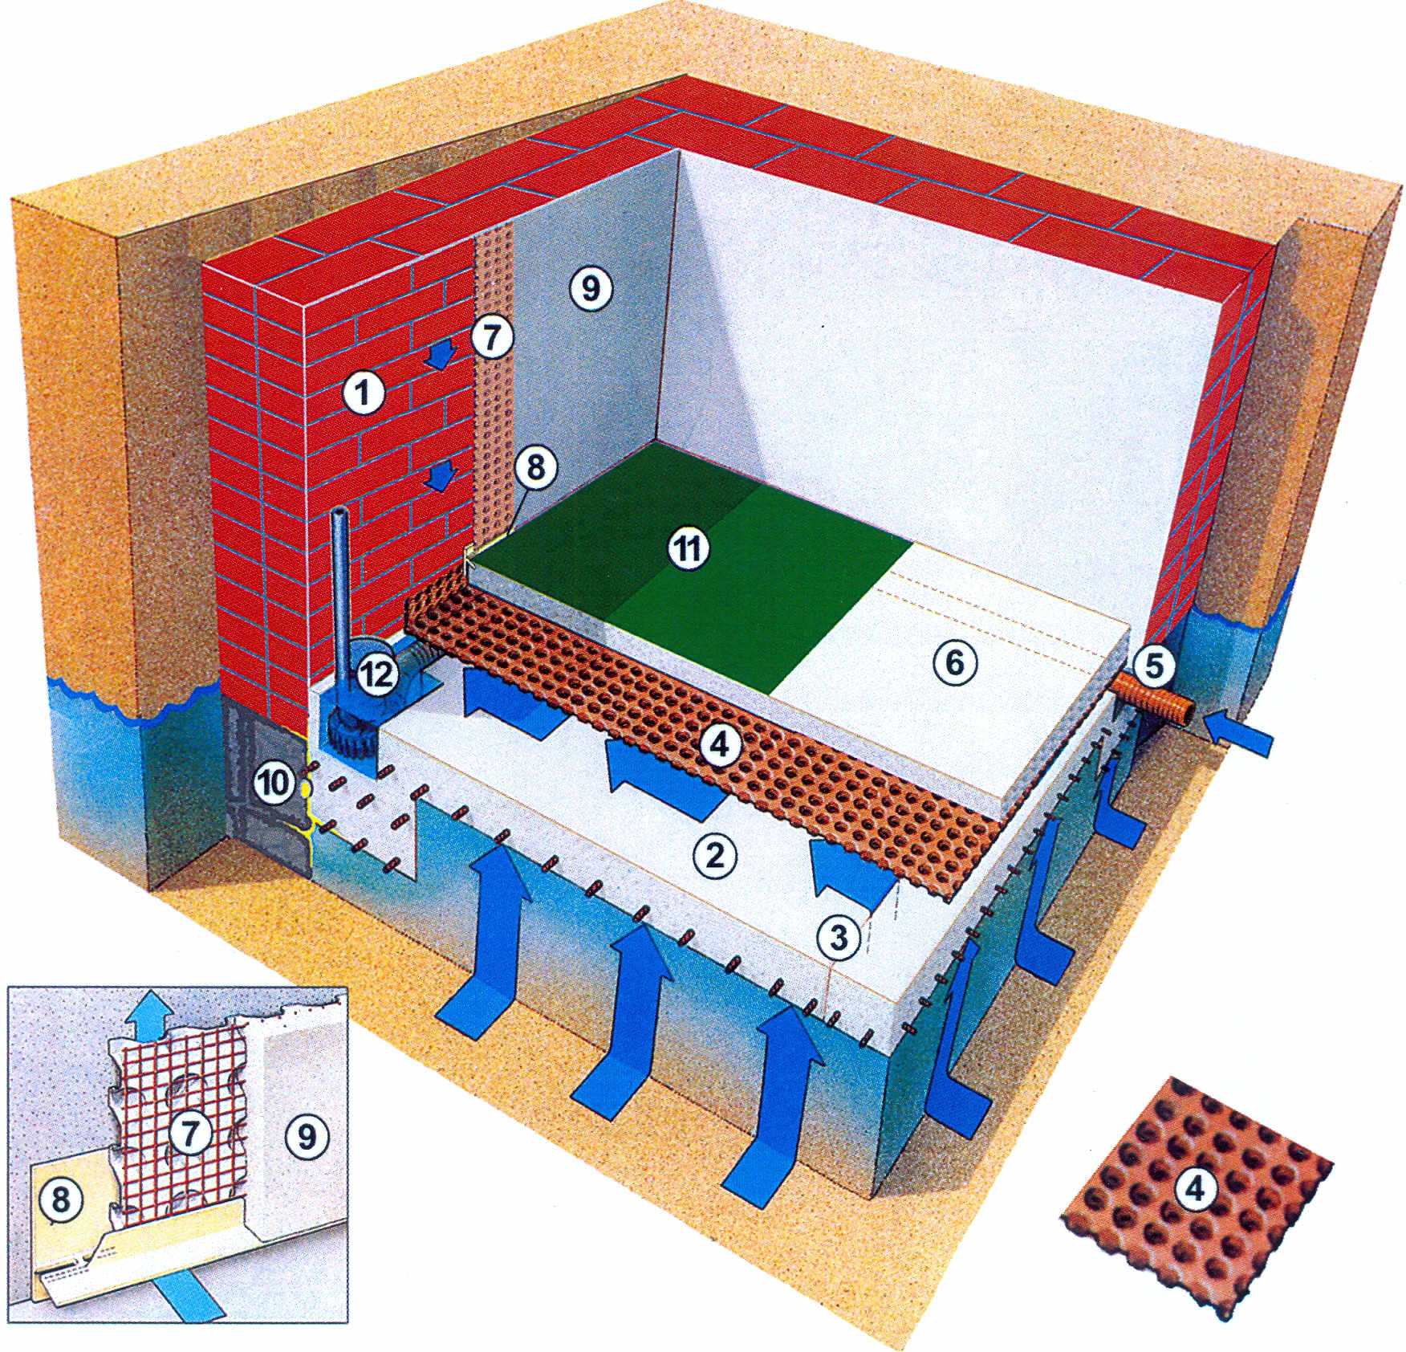
Внутренний дренаж пола и стен
1 кирпичная кладка, 2-ЖБ плита, 3- строительные швы, 4- пластовый дренаж по бетонной подготовке с разуклонкой, 5- перфорированные трубы по периметру стен, 6- бетон пола, 7- пластовый дренаж с внутренней стороны стен, 8- специальный профиль по периметру пола и потолка в местах крепления полотна ДЕЛТА РТ, 9- штукатурка стен, 10- Система «Инжекто» по периметру примыкания плиты основания и стен (инъекция), 11- обработка поверхности пола (Эписол- эпоксидная двух компонентная пропитка для пористых оснований), 12- дренажный насос.

Slide 8
Полотно DELTA РТ изолирует влажные стены, создает водонепроницаемое прочное основание под нанесение гипсовых и известковых штукатурок (применять цементные не рекомендуется).
Изготовлено из специального материала- полиолеофина в сочетании с тканью перевивочного плетения из высокопрочного полиэтилена. Полотно и сетчатая ткань сварены и имеют шипы высотой 8 мм, что позволяет создать вентилируемое пространство между стеной и штукатуркой. При монтаже применяют специальный профиль, который имеет зазоры для вентиляции. Т.е. влага выходит через зазоры у поверхностей потолка и пола. Профиль крепится дюбелями, фиксирует полотно сверху и снизу, создает толщину штукатурного слоя.
Прочность полотна (при сжатии) 0.07 МПа
Прочность полотна (при растяжении) 400 н/см
Масса 530 г/м2

Slide 9
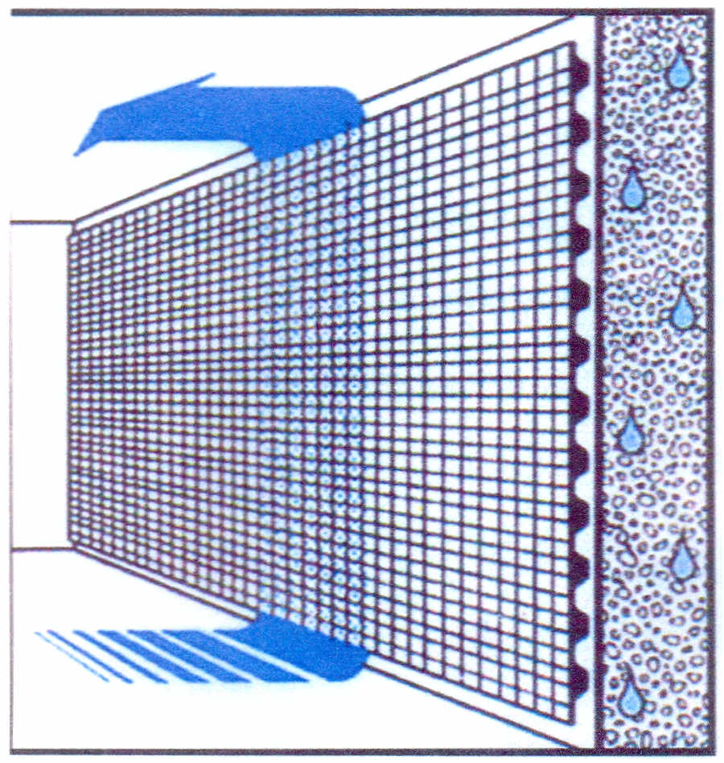
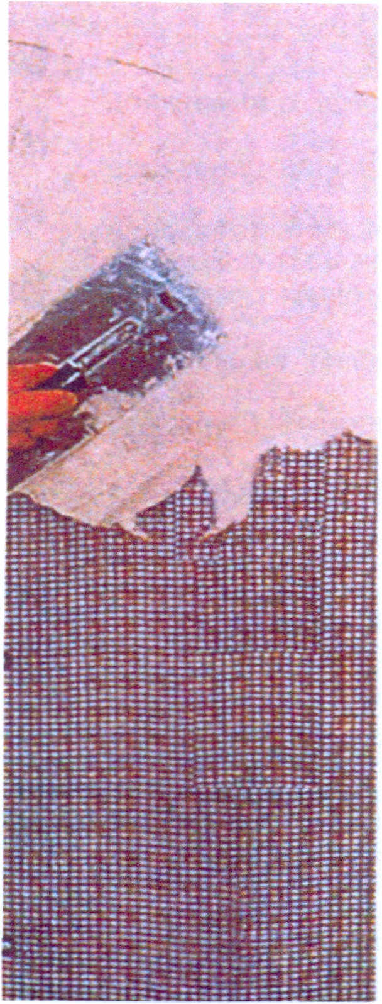
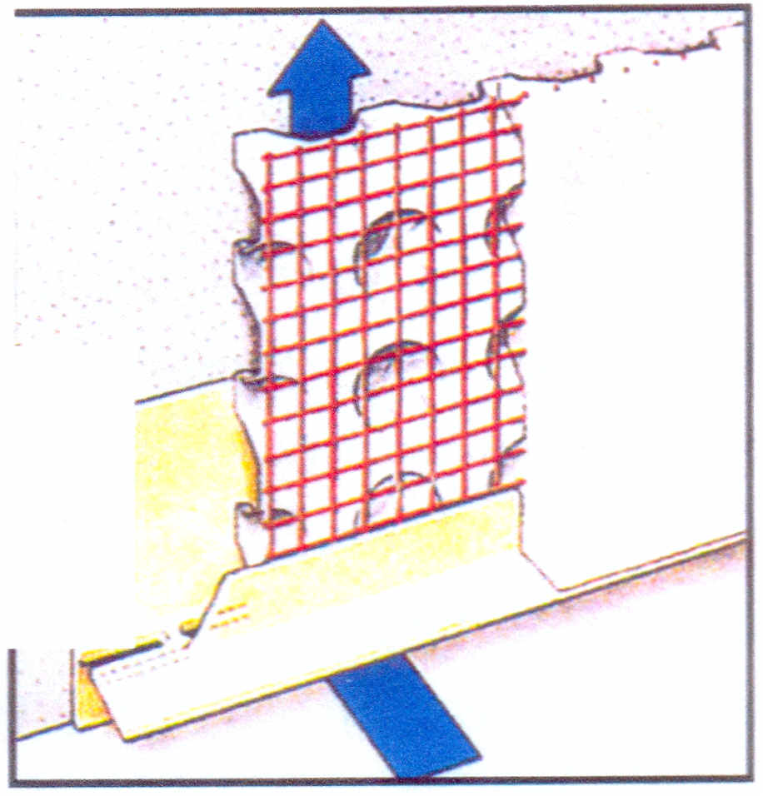

Slide 10
ТЕХНОЛОГИЯ ИЗГОТОВЛЕНИЯ ВОДОНЕПРОНИЦАЕМЫХ ШВОВ

Slide 11
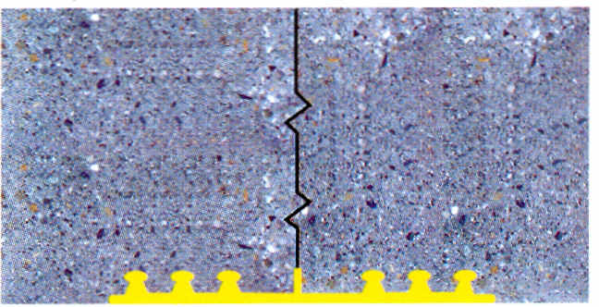
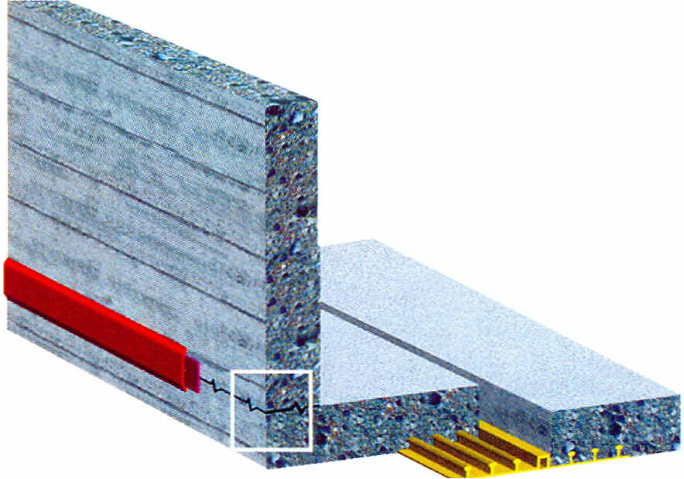
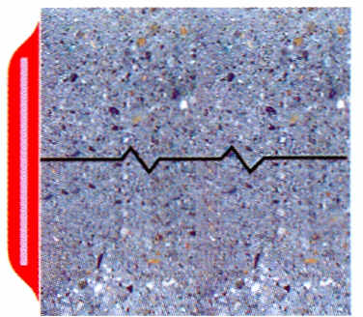
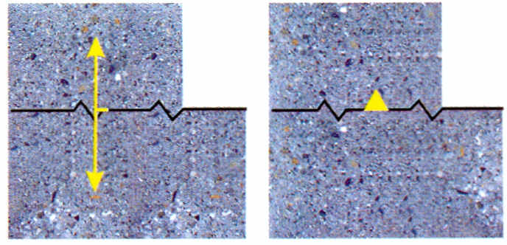

Slide 12
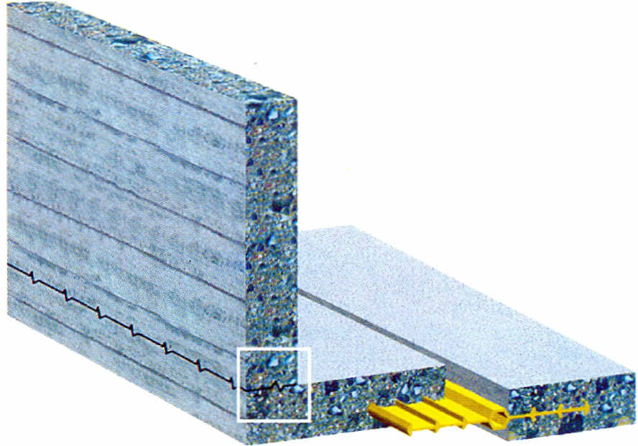
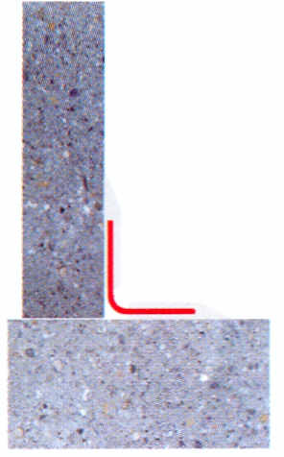

Slide 13
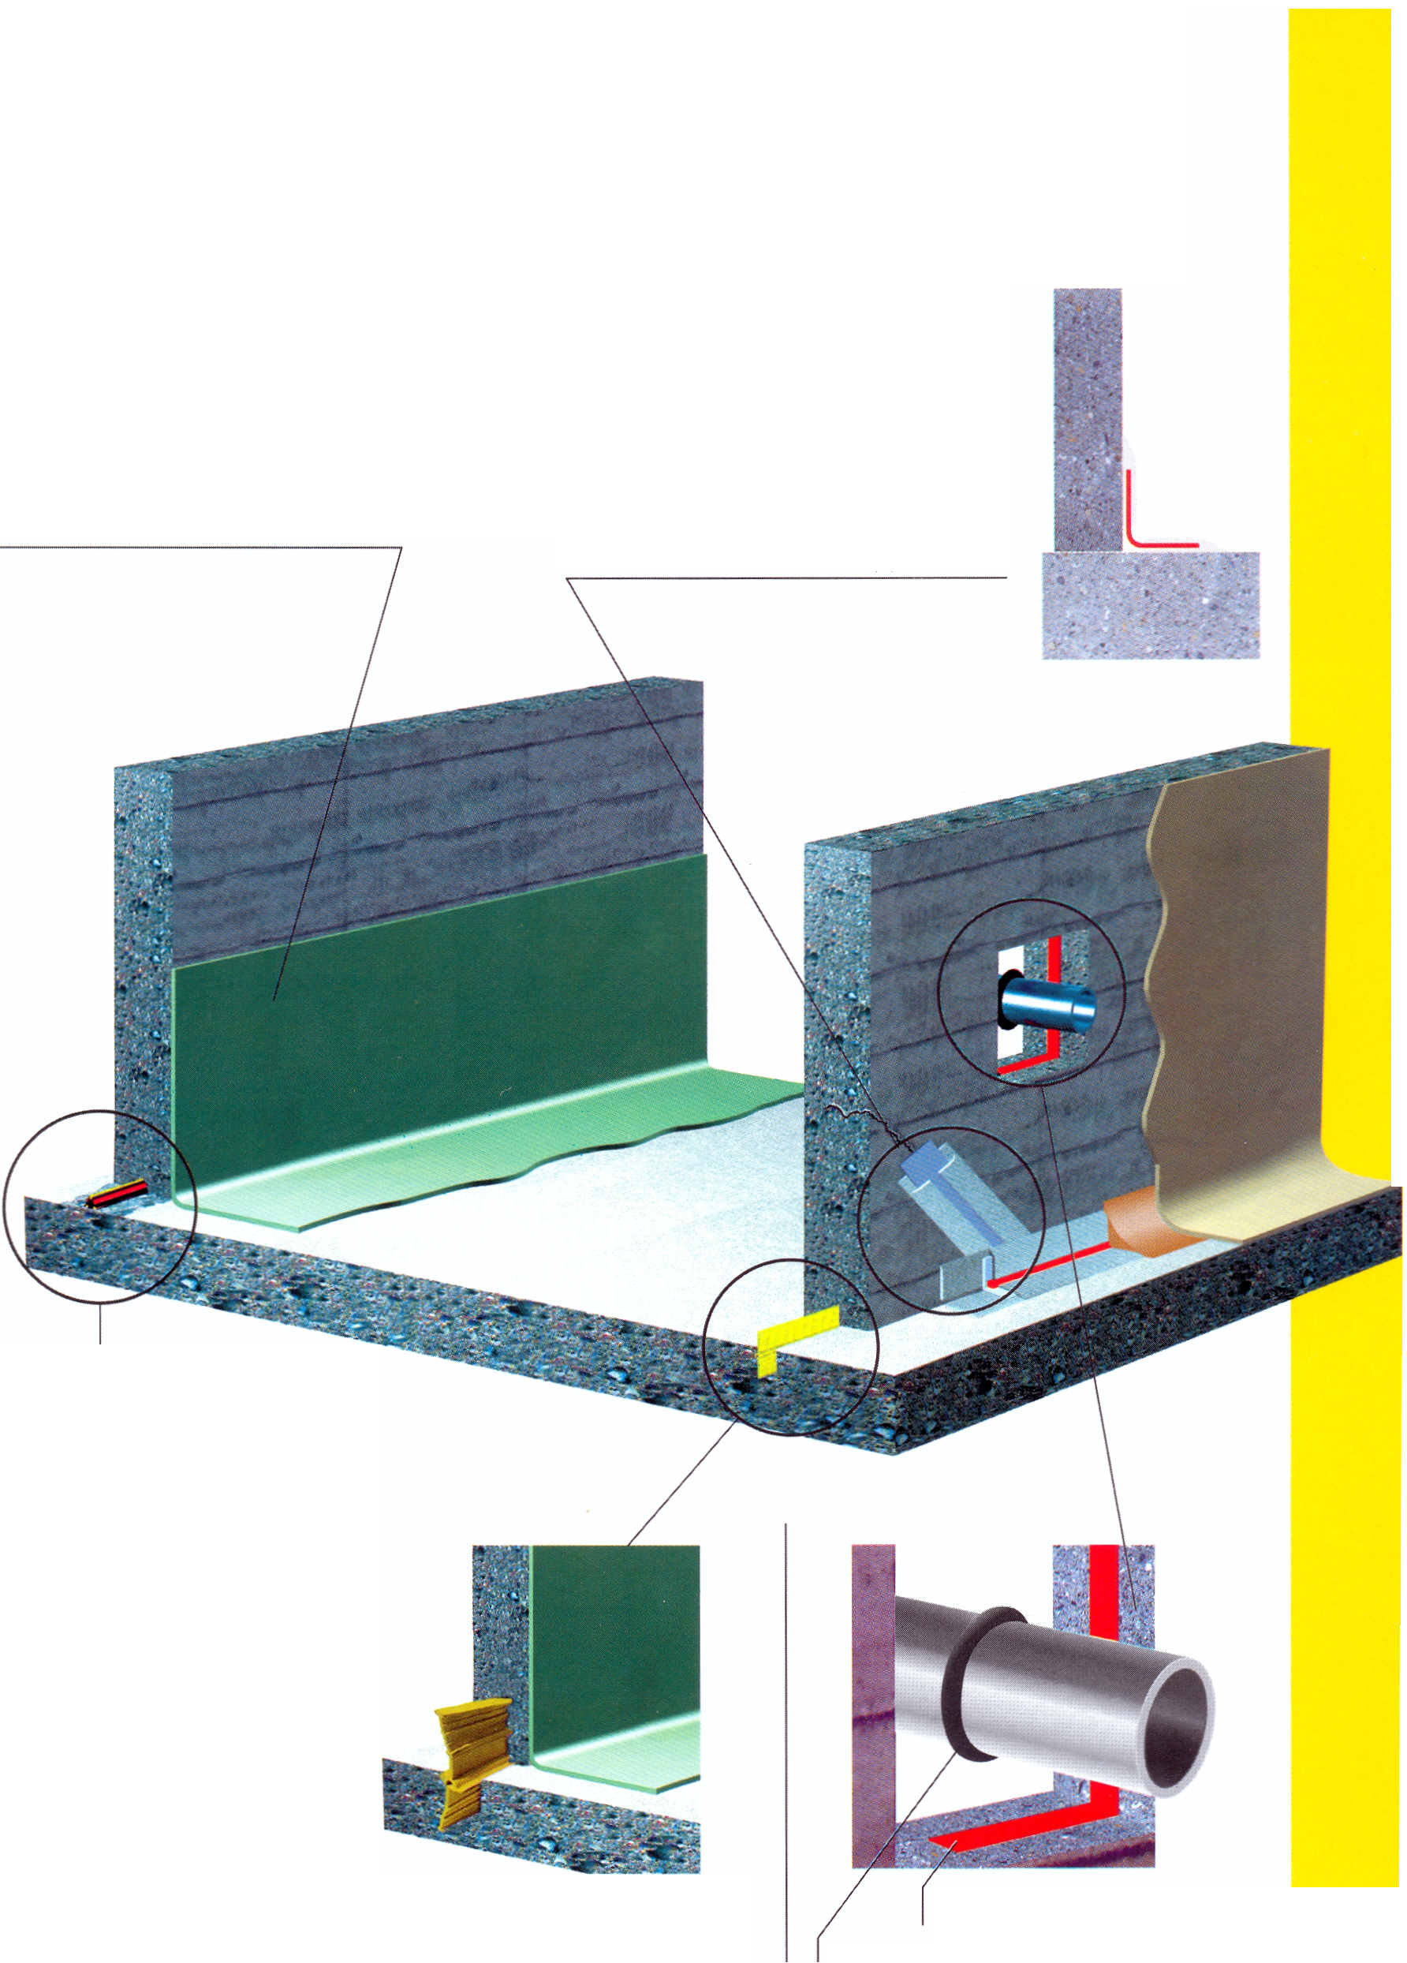

Slide 14
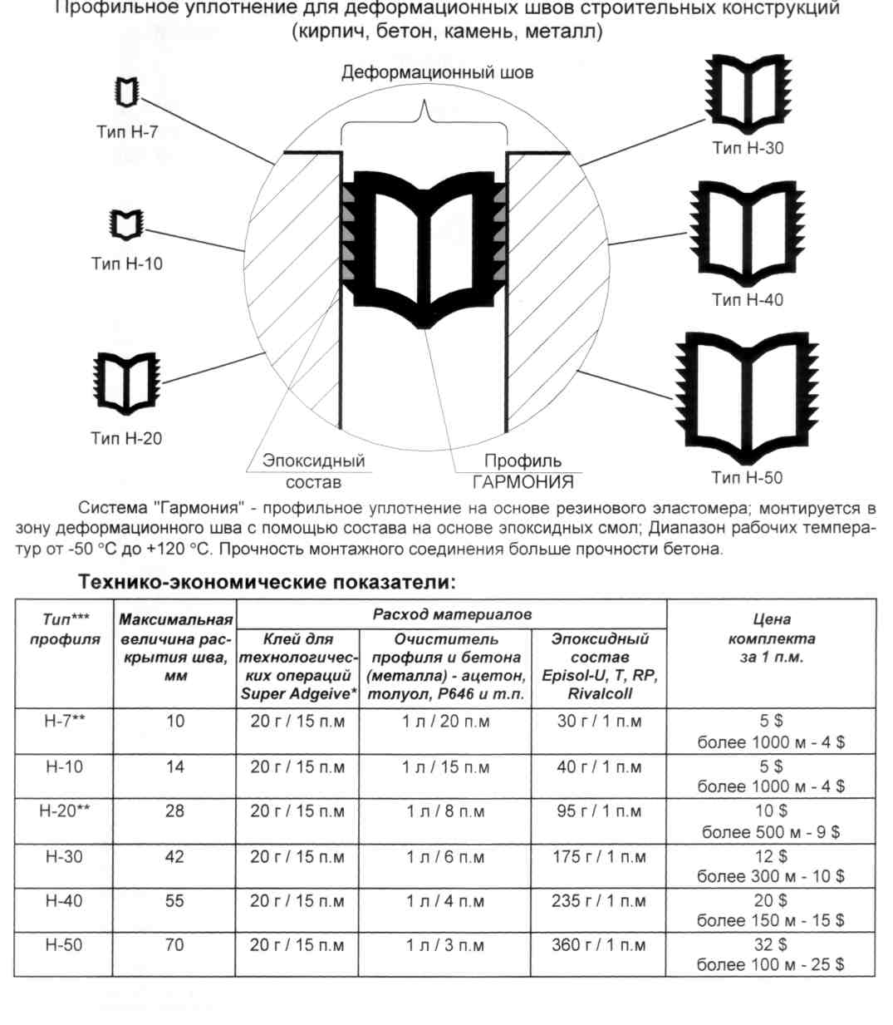

Slide 15
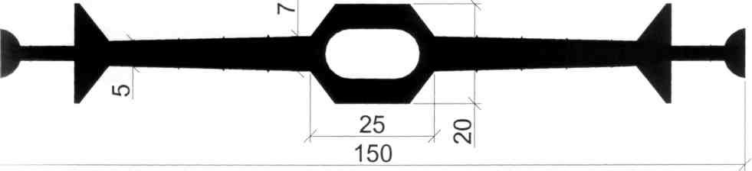
Дюймовочка
Универсальная шпонка для уплотнения деформационных швов, изготавливается из специального материала на Р\/С.
"Дюймовочка" выполнена в виде профилированной ленты переменной толщины с полым овальным утолщением по центру. В процессе монтажа, перед бетонированием конструкции, шпонка фиксируется к арматурному каркасу с помощью проволочных растяжек, устраиваемых с шагом около 500 мм. После бетонирования шпонка надежно фиксируется в конструкции за счет анкерных ромбовидных элементов по краям ленты. Наличие двухсторонних треугольных выступов в местах изменения толщины ленты обеспечивает повышенную водонепроницаемость выполненного узла конструкции.
При установке шпонки в зазор деформационного -шва возникающие объемные перемещения воспринимаются в первую очередь за счет деформаций центрального пустотелого овального утолщения и во-вторых за счет высоких эластомерных характеристик материала шпонки.
Обязательным требованием перед монтажом шпонки является тщательная очистка ее поверхности от загрязнений.
Для стыковки отдельных отрезков шпонки используемся специальный клей или производится сварка • * 140 °С.
Область применения: Уплотнительная шпонка "Дюймовочка" обеспечивает простую в исполнении и надежную в эксплуатации систему гидроизоляции деформационных швов в конструкциях из монолитного бетона. Шпонка может использоваться при строительстве самых различных инженерных сооружений и конструкций, подверженных в процессе эксплуатации воздействию воды.
Показатель | Значение
Условная прочность при растяжении, МПа, не менее | 12,5
Относительное удлинение при разрыве, %, не менее | 150
Диапазон рабочих температур, °С | -40° * +70°
Воспринимаемые деформации, мм, не более: • при сжатии • при растяжении • на срез | -10 +10 10
Величина обустраиваемого зазора деформационного шва, мм, не более | 25
Толщина обустраиваемого элемента конструкции, мм, не менее | 150

Slide 16
Применение и установка
Процесс установки шпонки состоит из следующих основных операций:
подготовка устанавливаемого отрезка шпонки, включая его очистку;
монтаж шпонки в элементах опалубки;
крепление шпонки к арматурному каркасу (или другим образом);
бетонирование участка конструкции;
очистка шпонки перед бетонированием сопрягаемого участка;
перестановка элементов опалубки;
установка заполнителя шва;
бетонирование сопрягаемого участка конструкции.

Slide 17
ШПОНКИ ГИДРОТЕХНИЧЕСКИЕ РЕЗИНОВЫЕ (ТУ 2549-001-46603100-98)
Шпонки изготавливаются из резиновых смесей, соответствующих по физико-механическим показателям нормам, приведенным в таблице. Остальные требования - по ТУ 38.105.1082-86.
Наименование показателя | Метод испытания
Твердость по Шор А, единицы Шор А, в пределах | ГОСТ 263 | 70+5 -4
Условная прочность при растяжении, МПа (кг/см²), не менее | ГОСТ 270 тип 1 | 7,5 (76,4)
Относительное удлинение при разрыве, %, не менее | ГОСТ 270 тип 1 | 150
Относительная остаточная деформация после старения в воздухе при сжатии 20% в течение 22 часов при температуре 100°С, %, не более | ГОСТ 9.029 метод Б | нет данных
Изменение показателей после старения в воздухе в течение 7 суток при температуре 100°С: • твердость, ед. Шор А, в пределах; • условная прочность при растяжении, %, не менее; • относительное удлинение при разрыве, %, не менее | ГОСТ 9.024 | +10 -5 -25 -50
Температурный предел хрупкости, °С, не ниже | ГОСТ 7912 | -50
Стойкость к термо-свето-озонному старению при температуре 50°С в течение 72 часов с объемной долей озона (5+0,5)-10-⁵ % при статической деформации растяжения 20% | ГОСТ 9.026 | Не допускаются трещины

Slide 18
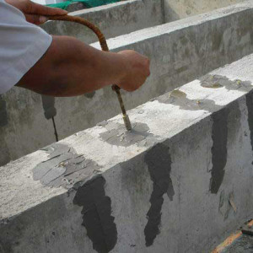
Инъекционная гидроизоляция относится к современным и наиболее действенным технологиям влагозащиты. Гидроизоляционные материалы – одно- и двухкомпонентные полимерные и цементные составы, закачивают в трещины бетонных и каменных элементов насосами высокого давления или направляют самотёком.
Инъектирование материалов осуществляется: по границе объект-грунт; в тело конструкции. В первом случае между фундаментом, стенами, перекрытиями и влагонасыщенным грунтом образуется мембрана. В зависимости от вида используемых составов образующаяся мембрана имеет разную жёсткость. При высоком уровне этого показателя мембрана играет двоякую роль – гидроизоляции и армирующего каркаса. При этом не только увеличивается уровень гидрозащиты объекта, но и происходит его дополнительное упрочнение
Применение метода инъекционной влагозащиты даёт возможность остановить протечки, гидроизолировать швы, отремонтировать трещины.
Материалы. Акрилатные гели, пены, смолы, полимерные композиции, резины, цементсодержащие инъекционные материалы и другие материалы. «Витрапур», «Витракрил гель», «Пенепур Фоам», «Максклир инжекшн», «Максграут инжекшн», «Манопур», «ПенеСплитСил», «Манопокс-С», «Манопокс-15».

Slide 19
Объекты, для которых рекомендована к применению проникающая гидроизоляция:
Заглубленные сооружения – фундаменты, подвальные и цокольные этажи, подземные гаражные помещения.
Водопроводы, подземные резервуары.
Горные породы, грунты, которые необходимо стабилизировать для безопасного проведения землеройных работ.
Туннели, станции и сооружения метрополитена, мосты арочного типа, сооружённые из натурального камня.
Кирпичная и каменная кладка сооружений, представляющих ценность с точки зрения архитектуры и истории.
объекты из бетона или железобетона с трещинами, конструктивными и усадочными швами, подвижными швами.
Защита объекта от проникновения влаги извне способом впрыскивания гидрофобных гелей и иных составов обеспечивает ряд положительных факторов:
С помощью этого способа можно избежать полноценного ремонта, предусматривающего вскрытие поверхности, засыпанной грунтом. При реализации этой методики не требуется демонтаж штукатурного слоя или облицовочной плитки.
Работы можно осуществлять и в период сооружения объекта, и после окончания работ.
Технология может использоваться при аварийном локальном ремонте для ликвидации напорного прорыва воды.
Гидрозащита способна противостоять напору воды до нескольких атмосфер, не теряет свои качества при пониженных температурах и при других негативных воздействиях окружающей среды.
Впрыскиваемый материал способен проникнуть даже в самые мелкие поры и полости.
Время застывания используемого материала зависит от его химического состава и может составлять всего несколько секунд, что принципиально при ликвидации аварий.
Данный тип гидроизоляции безопасен для питьевой воды.

Slide 20
Полиуретановые полимерные гели – высокоэффективные и наиболее дешёвые составы. Полимерный гель при контакте с водой способен увеличивать свой объём до 20 раз. Этот материал обеспечивает полное закупоривание трещин, совершенно не оставляя места для влаги. При затвердевании без присутствия воды гели образуют жёсткую однопрочную массу. В присутствии воды происходит образование твёрдой пены. Если работы производят при пониженных температурах или напорное поступление воды слишком сильное, – используют катализаторы. Применение этих веществ даёт возможность сократить время твердения до 12 сек.
Эпоксидные составы. Могут твердеть только в воздушной среде, наличие влаги тормозит этот процесс. Такое свойство материала позволяет использовать его только при сухой конструкции. Поэтому для аварийных ремонтов он непригоден. Плюсом эпоксидных составов является их способность после затвердевания повышать механическую прочность конструкции.

Slide 21
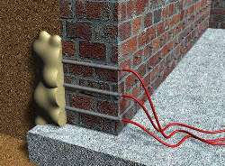
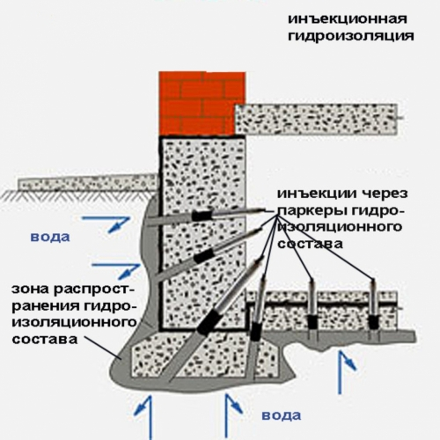
Для защиты от действия напорных вод применяют инъектирование акрилатными гелями за поверхность изолируемой конструкции. Акрилатный гель, смешиваясь частицами грунта, застывает с образованием эффективного барьера, предотвращающего проникновение напорной воды в конструкцию.
Для создания водонепроницаемой мембраны с наружной стороны конструкции рекомендованы к использованию мягкие, эластичные, маловязкие акрилатные гели

Slide 22
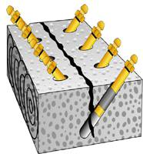
Цементно-песчаные составы, называемые микроцементами. Этот материал способен не только создавать гидроизоляционную защиту объекта, но и улучшать его внутреннюю структуру, поскольку полностью заполняет все его внутренние пустоты.

Slide 23
Технология гидроизоляции с помощью инъекционных составов
Процесс инъекционной гидроизоляции стен при аварийных ремонтах включает следующие мероприятия:
Путём обследования объекта определяются точки проникновения напорной воды.
Вдоль стены через 25-50 см сверлят сквозные отверстия. Их диаметр – до 20 мм. В установленных точках действия напорной влаги выполняют дополнительную перфорацию. По линии трещины сверлят глухие отверстия примерно того же диаметра.
• В изготовленные отверстия вставляют паркеры, представляющие собой металлические или полимерные трубки с вентилем, закреплённым на внешнем торце, подсоединяют резервуар с гидроизоляционным составом.
• Принудительно или при организации самотёка состав направляют в ограждающую конструкцию или за неё.
• Паркеры вынимают из конструкции только после того, как гидроизолирующая масса затвердеет.
• Создание гидроизоляционной защиты фундамента инъекционным способом:
• Перед проведением работ по гидроизоляции фундамент очищают от грязи и остатков рулонной изоляции.
• Определяют необходимое количество отверстий – шпуров. Их необходимо располагать с таким шагом, чтобы обеспечить образование сплошного водонепроницаемого слоя в фундаменте.
• Отверстия пробуривают под небольшим углом.
• В шпуры вставляют паркеры.

Slide 24
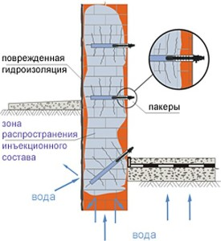
На практике используются две схемы подачи инъекционного состава в шпуры.
По первой схеме поступление геля в отверстия осуществляется самотёком, под воздействием силы тяжести. Отверстия в данном случае высверливают под углом к поверхности 30-45°. Сначала гелем заполняют нижележащие отверстия, а затем шпуры, расположенные выше. В верхние отверстия необходимо закачивать большую массу геля, чем в нижние. Полная пропитка стен по времени занимает не менее суток. Такой метод является невозможным для аварийных ситуаций, при использовании быстротвердеющих составов.
По второй схеме состав поступает в шпуры под давлением. Эта методика используется для влажных кирпичных и бетонных стен, при ликвидации напорных прорывов и течей. Данный вариант позволяет изготавливать отверстия диаметром до 15 мм, что экономит время обработки конструкции. Допускается применение максимального шага – 0,5-0,6 м.
Закачка принудительным путём осуществляется с помощью напорного насоса. Процесс продолжается до образования мокрого пятна вокруг отверстия.
Ограничением по использованию напорного инъектирования являются низкие температуры: при +5°С гидроизоляционная обработка конструкции не производится.

Slide 25
Подача составов осуществляется с помощью насосов низкого давления, которые обеспечивают смешивание маловязкого геля с отвердителем перед самым его введением в бетонный элемент. Поэтому перед затвердеванием состав успевает глубоко проникнуть в массив конструкции. Пропитка осуществляется до тех пор, пока отверстия полностью не наполнятся гелем
• Гель отвердевает и набухает при контакте с влагой, образуя в бетоне совершенно водонепроницаемый слой, исключающий капиллярный подсос грунтовых вод.
• Паркеры удаляют из конструкции

Slide 26
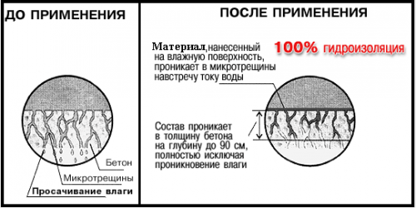
Проникающая гидроизоляция
Проникающая гидроизоляция препятствует капиллярному поднятию воды в порах бетона. Состав для нанесения на поверхность бетона представляет собой смесь из портландцемента, тонкомолотого кварцевого песка и активных химических добавок. Проникающая гидроизоляция наносится на мокрую поверхность, состав входит в реакцию с водой, в результате чего образуются кристаллы, которые заполняют все поры, трещины и капилляры и становятся частью самого бетона, препятствуя проникновению воды. Глубина проникновения состава в толщу бетона может достигать 15 – 25 см.
Назначение. Проникающей гидроизоляцией обрабатываются поверхности бетона в подвалах. Если откопать фундамент не представляется возможным, то его также можно обработать изнутри проникающим составом.

Slide 27
Недостатки проникающей гидроизоляции:
Проникающими составами можно обрабатывать только бетон, строительные растворы, штукатурки и стяжки на основе цемента марки не ниже М150. Кирпич и камень не поддаются воздействию проникающей гидроизоляции.
Работы можно производить только при температуре не ниже +5 °С.
До начала работ желательно удалить всю отделку и непрочно держащуюся штукатурку до самого бетона. Также необходимо раскрыть все трещины и обезжирить поверхность бетона, если выполняется гидроизоляция старых конструкций.
Бетон следует тщательно увлажнить.
Проникающая (пропиточная) гидроизоляция подходит для обработки свежего бетона. Старый бетон необходимо тщательно очистить и обезжирить поверхность, так как за время эксплуатации все поры забились. Для этого используется пескоструйный инструмент. Обратите внимание, что проникающая гидроизоляция не работает на кирпиче и камне.

Slide 28
Бентонитовые маты – так называемая монтируемая гидроизоляция. Маты представляют собой бентонитовую глину в гранулах, заключенную между двумя слоями картона или геотекстиля. После монтажа к поверхности, которую требуется гидроизолировать, например, к заглубленной части фундамента, картон разлагается, а глина остается выполнять функцию щита между фундаментом и дождевой водой.
Бентонит после контакта с водой набухает и превращается в гель. В процессе монтажа маты укладываются с нахлестом, а в местах стыков просыпаются бентонитовые гранулы.
У данного способа гидроизоляции есть только один недостаток – высокая стоимость. Применять его можно для гидроизоляции вертикальных и горизонтальных поверхностей. Например, укладывать рядом с фундаментом дома на грунт, препятствуя просачиванию дождевой воды в почву рядом с домом.
Все работы по гидроизоляции здания или строения лучше проводить еще на этапе строительства, позаботившись о сохранности объекта заранее. Для монолитно-бетонного строительства рекомендуется использовать специальные добавки в бетон, повышающие его показатели водонепроницаемости. Гидротехническая добавка «Адмикс» повышает водонепроницаемость бетона с W4 до W18-20 и применяется для строительства ответственных объектов, а «Гидрохит» с W4 до W12 и применяется для малоответственных объектов. Подобные добавки отличаются не только составом, но и принципом действия. Выбор того или иного вида гидроизоляционных работ лучше доверить профессионалам, особенно, если все не однозначно, как например, с гидроизоляцией фундамента.

Slide 29
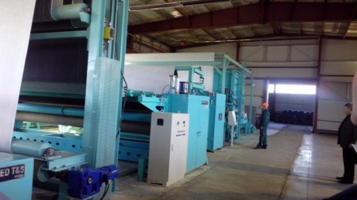
В сентябре в Кетовском р-оне Курганской обл. открылся новый завод по выпуску гидроизоляционных материалов. Предприятие является одним из подразделений компании «БентИзол», основная сфера деятельности которой – разработка и производство геосинтетических бентонитовых продуктов, широко используемых для гидроизоляции в строительстве и для создания надежных барьеров, защищающих от утечки промышленных отходов, загрязняющих почву и грунтовые воды.
В цехах завода установлено высокотехнологичное оборудование, не имеющее аналогов в России. Основным направлением предприятия станет производство бентонитовых матов по новейшим технологиям, основанным на переработке бентонитовых глин, добыча которых ведется на территории области. Первые партии продукции уже отправлены в северные регионы страны. Производственные мощности завода позволяют ежегодно выпускать на рынок 7 млн. кв. м. высокоэффективного экологически чистого гидроизоляционного материала.

Slide 30
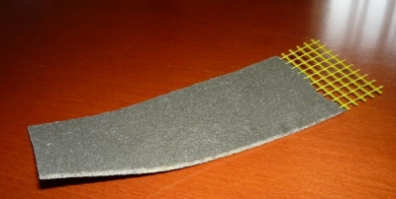
Эластичная гидроизоляция
Эластичная гидроизоляция состоит из эластичного полимера и цементной смеси, отлично подходит для выполнения гидроизоляции на поверхностях сложных форм и на поверхностях, склонных к трещинообразованию. Подходит для регионов с сильными колебаниями температур.
Эластичная гидроизоляция является одним из видов гидроизоляции для пористых строительных материалов. В данном материале имеется два компонента: эластичный полимер и цементная смесь. Для повышения физико-механических свойств материала цементная смесь включает в себя специальные наполнители: как органические, так и неорганические добавки. На вид готовая смесь схожа с пастообразной массой. После полного высыхания она становится мембранной эластичной пленкой. Из-за специального двухкомпонентного состава эластичная гидроизоляция обеспечивает полную водонепроницаемость, долговечность и устойчивость при появлении трещин или же дефектов основания. Еще этот изоляционный материал предотвращает появление коррозии железобетонных конструкций, их карбонизации и обладает хорошей морозоустойчивостью.

Slide 31
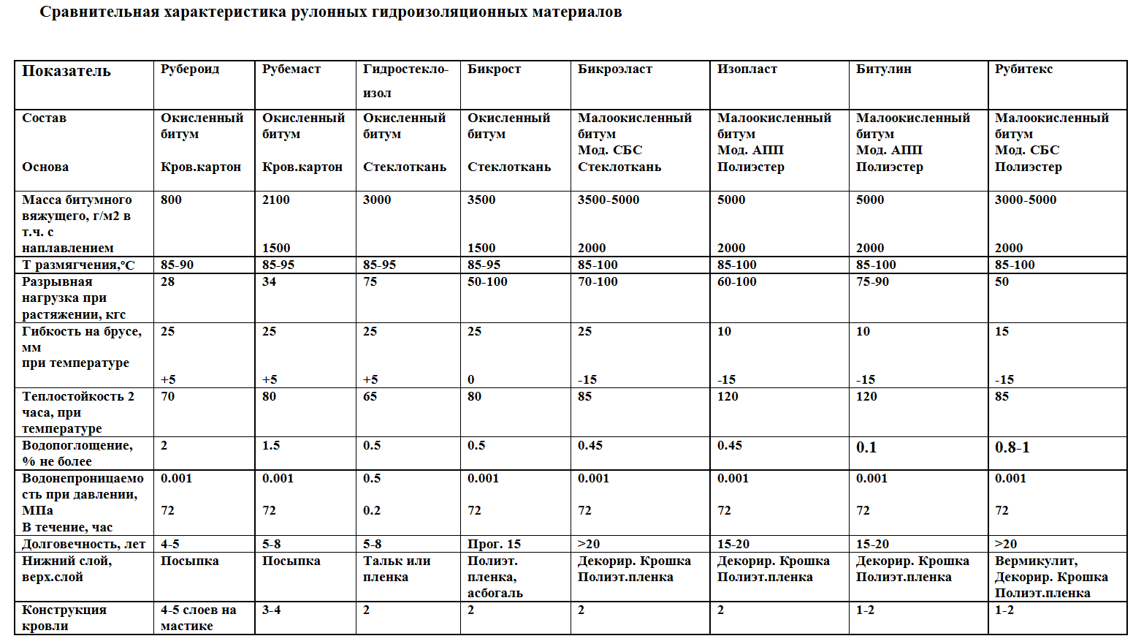

Slide 32
Свойство | Типовой результат
Гибкость на брусе R=25мм | - 45°
Теплостойкость | + 90°
Разрывная сила (прочность) при растяжении
- продольное направление | 9 кН/м
- поперечное направление | 4,7 кН/м
Водонепроницаемость в течение 2 часов при давлении | 2 кгс/м.кв
Точечная прочность на продавливание в течение 24 часов под давлением | 10 кгс

Slide 33
Марка | Top Tite 3 | K-MS 170/3000 | K-PS170/5000 | Tupla single ply | Balcony Top Felt
Особенности | Мембрана, клеевые края | Подложка | Для настилки верхнего слоя кровли | Однослойное финишное покрытие | Балконное покрытие
Способ крепления | Механический | Горячий битум | Наплавление | Наплавление | Самонаклейка
Верхнее покрытие | Гранулы | Песок | Гранулы | Гранулы | Гранулы
Нижнее покрытие | Песок | Песок | Битум | Битум | Клей
Толщина, мм | 3,3 | 2,5 | 4 | 4 | 3,6
Длина, м | 8 | 10 | 8 | 8 | 8

Slide 34
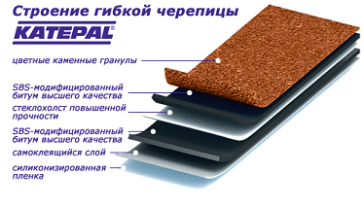
Гибкая черепица имеет сложную структуру: в основание гонтов заложен стеклохолст, обеспечивающий стабильность размеров, а также прочность при растяжении. Стеклохолст пропитан СБС-модифицированным Венесуэльским битумом (эластичность и морозоустойчивость кровельного покрытия и кровельного пирога). Лицевая поверхность плиток покрыта сланцевыми и/или минеральными гранулами. Гранулы специальным образом керамизируются и наносятся на поверхность гонта с запасом в 10%.
Обратная сторона гонтов имеет слой самоклеющегося битума, который облегчает монтаж и обеспечивает дополнительную надежность материалу.

Slide 35
Гидроизоляция крыши с металлическим кровельным покрытием выполняется подкровельной пленкой с микроперфорацией. Под металлической кровлей из-за перепада температур образуется конденсат, стекающий по пленке в лотки водостока. Материал пропускает пар из внутренних помещений и обеспечивает естественную вентиляцию утеплителя под пленкой. Вентиляция является обязательным условием качественной работы утеплителя из минеральной или базальтовой ваты, т.к. материал сохраняет необходимые качества только в сухом виде.

Slide 36
Керамопласт – это материал для покрытия крыш из последних разработок в области строительства, может заменить такие материалы, как еврошифер, металлочерепицу, профлист. Изготавливается на основе полиаминов и керамических наполнителей.
Кровельный материал Керамопласт устойчив к низкой температуре, не разрушается при интенсивном солнечном воздействии, не деформируется. Материал обладает шумоизоляцией и его можно кроить. Монтаж керамопласта осуществляется внахлест. Используется при создании скатных крыш. Из-за того, что данный материал достаточно легкий, не требуется усиленный каркас.
Керамопласт выпускается в различных цветовых гаммах. Цветовые качества очень устойчивы от воздействия солнечных лучей и влаги, благодаря добавлению высококачественных пигментов.
Керамопласт по стоимости гораздо дешевле, нежели металлочерепица или виды мягкой кровли. Этот материал не дает испарений нефтепродуктов, является экологически чистым продуктом, чем заслуживает большую привлекательность при выборе материала для кровли. Из-за подобных свойств, его можно применять в строениях, где используются самые жесткие санитарно-гигиенические нормы.
Срок эксплуатации кровли Керамопласт – прогнозируется 50 лет.

Slide 37
Немаловажным фактором является глубина шва, т.е. для отверждающихся герметиков глубина заполнения полости стыка должна составлять не более ½ ширины шва, но в то же время ограничено 3 мм.
Основными характеристиками герметиков являются:
интервал температур эксплуатации и величина относительного удлинения в указанном интервале температур;
условная прочность (в момент разрыва)
усадка
адгезионная прочность и когезионная (усл.) прочность, т.е. разрыв может произойти по контактной поверхности и по слою герметика
атмосферостойкость
Старение эластомерных герметиков сопровождается возрастанием жесткости, что ведет к росту внутренних напряжений, и, следовательно, к деструкции. Учитывая эти факторы, необходимо разработать такие конструктивные решения межпанельных (блочных) швов, которые обеспечивают герметичность (водо- и воздухопроницаемость) более 15 лет с сохранением ремонтопригодности швов.
Работоспособность герметика характеризуется величиной относительного удлинения, т.е. вид герметика должен подбираться от ширины шва, и обязательно учитывать температурные условия эксплуатации.
Например: в реальных условиях максимальная величина раскрытия стыков составляет 3-5 мм, но при этом за сутки может достигнуть 2мм. Положим, применен герметик у которого при перепаде температур на 80-85º деформация 10%, ширина стыка 15 мм., значит предельная деформация которую может выдержать герметик 1,5 мм, что явно недостаточно.
Немаловажным фактором является глубина шва, т.е. для отверждающихся герметиков глубина заполнения полости стыка должна составлять не более ½ ширины шва, но в то же время ограничено 3 мм.

Slide 38
Работоспособность герметика – способность сохранять герметичность шва, характеризуется удлинением при максимальной растягивающей нагрузке, то есть сохранением относительного удлинения герметика как главного показателя его долговечности.
Предельно допустимая деформация пластоэластических материалов невысыхающего типа составляет порядка 5%, а высококачественных эластомеров – 25-35%.
Эластомерные герметики длительно сохраняют свои эластичные свойства (деформативность) и адгезионно-когезионную прочность, если нанесены на мягкие упругие прокладки, когезионная прочность которых значительно ниже прочности эластомера.
Нельзя сочетать жесткие уплотнения с эластомерными герметиками. При повышении температуры окружающей среды, и, следовательно, удлинении панелей, цементно-песчаный раствор уплотнения разрушается, вклинить в мастику и нарушая ее сплошность, приводя к разгерметизации.
Отрицательный результат дает и нанесение эластомерных мастик на слой старого герметика. Необходимо учитывать совметимость герметиков и субстратов, на которые они наносятся.
Под совместимостью подразумевается механическое сцепление за счет диффузионного проникания одного материала в другой, в результате которого не происходит расслоения в процессе эксплуатации. Несовместимы материалы - в отличие от адгезионно совместимых, не имеют адгезии друг к другу.
Для склейки некоторых необходима дополнительная подготовка поверхности (праймеры, подслои), обеспечивающие адгезию пористым субстратам (бетон, кирпич, дерево).
При приготовлении эластомерных герметиков не рекомендуется разводить их растворителями, так как улетучиваясь, растворитель образует поры в теле герметика, что снижает его прочностные и деформативные свойства.

Slide 39
При инфильтрации влаги или воздуха в помещение целесообразно оперативно выполнить ремонтную герметизацию шва снаружи, предварительно очистив его от старого герметика. Без такой герметизации утеплитель и кромки панелей (блоков) подвергнутся интенсивному разрушению под воздействием попеременного замораживания-оттаивания, а само уплотнение шва превратится в мостик холода. Обычно это выражается в темных пятнах и черной плесени в помещениях при резком понижении температуры наружных стен.

Slide 40
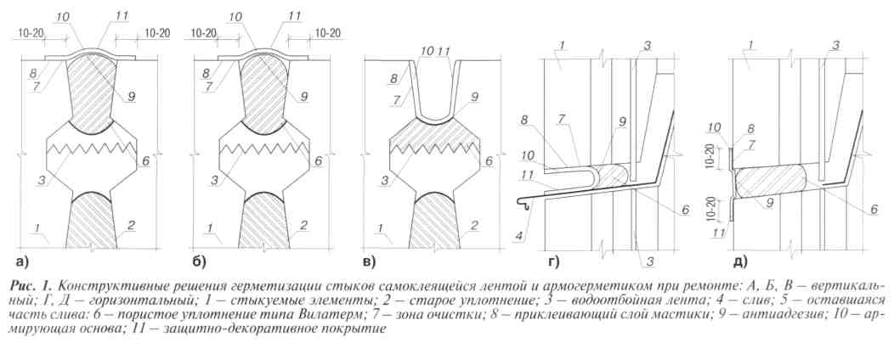

Slide 41
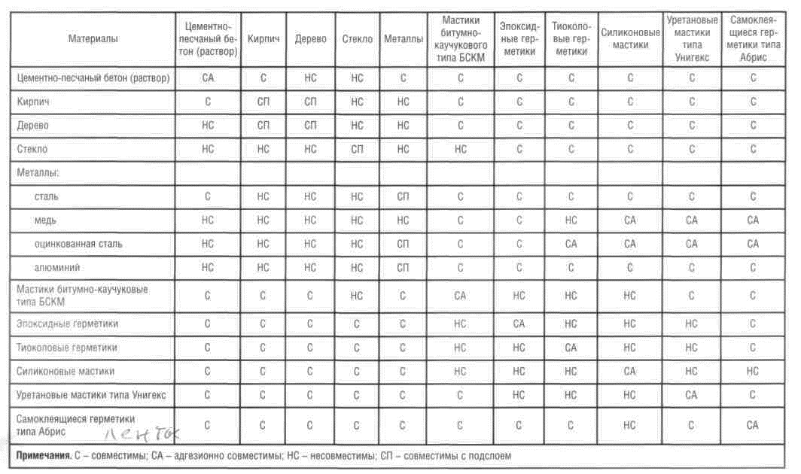

Slide 44
Дюймовочка
Универсальная шпонка для уплотнения деформационных швов, изготавливается из специального материала на Р\/С.
"Дюймовочка" выполнена в виде профилированной ленты переменной толщины с полым овальным утолщением по центру. В процессе монтажа, перед бетонированием конструкции, шпонка фиксируется к арматурному каркасу с помощью проволочных растяжек, устраиваемых с шагом около 500 мм. После бетонирования шпонка надежно фиксируется в конструкции за счет анкерных ромбовидных элементов по краям ленты. Наличие двухсторонних треугольных выступов в местах изменения толщины ленты обеспечивает повышенную водонепроницаемость выполненного узла конструкции.
При установке шпонки в зазор деформационного -шва возникающие объемные перемещения воспринимаются в первую очередь за счет деформаций центрального пустотелого овального утолщения и во-вторых за счет высоких эластомерных характеристик материала шпонки.
Обязательным требованием перед монтажом шпонки является тщательная очистка ее поверхности от загрязнений.
Для стыковки отдельных отрезков шпонки используемся специальный клей или производится сварка • * 140 °С.
Область применения: Уплотнительная шпонка "Дюймовочка" обеспечивает простую в исполнении и надежную в эксплуатации систему гидроизоляции деформационных швов в конструкциях из монолитного бетона. Шпонка может использоваться при строительстве самых различных инженерных сооружений и конструкций, подверженных в процессе эксплуатации воздействию воды.
Показатель | Значение
Условная прочность при растяжении, МПа, не менее | 12,5
Относительное удлинение при разрыве, %, не менее | 150
Диапазон рабочих температур, °С | -40° * +70°
Воспринимаемые деформации, мм, не более: • при сжатии • при растяжении • на срез | -10 +10 10
Величина обустраиваемого зазора деформационного шва, мм, не более | 25
Толщина обустраиваемого элемента конструкции, мм, не менее | 150

Slide 45
Эластичная цементная гидроизоляция
Массовое применение имеют варианты гидроизолирующей защиты строительных объектов, т.к. не только предохраняет защищаемую поверхность от контакта с водной средой, но благоприятствует повышению стойкости конструкционного материала против коррозии. Более эффективным для гидроизоляционной защиты является применение цементных эластичных гидроизоляционных (ЦЭГ) покрытий. Цементная эластичная гидроизоляция изготовлена на основе цемента, заполнителей и функциональных добавок, после затворения водным раствором латекса и последующего твердения, получено эластичное покрытие толщиной 2-3 мм, обладающее гидроизоляционными свойствами.
В основу разработки положен ряд показателей ЦЭГ: трещиностойкость; адгезия; водонепроницаемость; водопоглощение; морозостойкость; величина усадочных деформаций.
Трещиностойкость- показатель, определяющий способность противостоять образованию и развитию в процессе эксплуатации поверхностных трещин, а также трещин в толще материала.
Особенностью гидроизоляционного материала является то, что он наносятся в виде тонкослойного штукатурного покрытия на основания, обладающие высокой пористостью и часто имеющие поверхностные трещины. Поэтому не следует применять разрабатывать ЦЭГ с высокой прочностью и высоким модулем упругости, чем ниже значение модуля упругости, тем пластичнее покрытие, и тем лучше его способность гасить деформации без образования трещин.
Процессы трещинообразования снижаются, если верхний слой - покрытие менее жесткий каркас, чем нижний, тогда трещины, возникшие в нижнем слое в результате внутренних напряжений, исчезают в верхнем слое с меньшим модулем упругости.
Трещины возникают и в результате развития усадочных деформаций, интенсивность и величина проявления этих деформаций определяется составом эластичной цементной мембраны.

Slide 46
Рисунок 1: Гидроизолированный подвал
• герметизация примыканий готовых железобетонных элементов
• герметизация проходов труб
Гидроизоляция готовой подвальной части здания при помощи
приклеиваемых лент и профилей фирмы Tricosal

Slide 47
Рисунок 3: Нанесение основного слоя
Рисунок 4: Вдавливание ленты в основной слой и прикатка её валиком

Slide 48
Рисунок 5: Нанесение верхнего слоя
Рисунок 6: Сваривание гидроизоляционной ленты в местах стыка

Slide 49
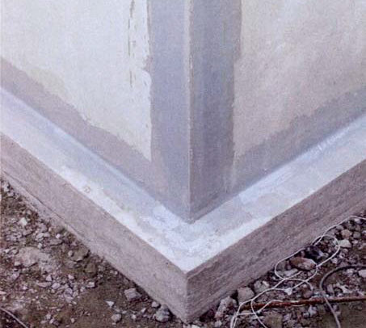
Рисунок 7: Гидроизолированный угол
строительного сооружения
Рисунок 8: Т-образный стык
(основание/стена и стыковой шов
стена/стена)

Slide 50
Гидроизоляции деформационного шва в монолитном
строительстве
Рисунок 1: Исходная ситуация
Исходная ситуация:
• неровная поверхность – требуется подготовка основания
• ожидаются большие деформации (до 40 мм) – монтаж гидроизолирующей
ленты Tricoflex в форме петли

Slide 51
Рисунок 2: Подготовка основания – фрезерование неровной бетонной поверхности
Рисунок 3: Подготовленный деформационный шов – поверхность выровнена
Рисунок 4: Перемешивание системного клея

Slide 52
Рисунок 6: Нанесение основного слоя при помощи зубчатого шпателя
Рисунок 7: Гидроизоляционная лента раскатывается по основному слою
Рисунок 8: Особенность – гидроизоляционная лента с деформационной петлёй
заводского изготовления
Рисунок 9: Верхний слой наносится шпателем и далее разравнивается кистью

Slide 53
тестовый шов шириной 5 см. с
приклеенной лентой с петлёй (растянутое состояние)
не растянутое состояние

Slide 54
Quellpaste тип Е– однокомпонентная набухающая уплотняющая масса на основе полиуретана, которая служит для гидроизоляции рабочих швов разнообразных строительных конструкций.
Принцип действия
При контакте с водой отвержденная паста набухает, увеличиваясь в объеме на 250%, и гидроизолирует рабочий шов.
Обработка Quellpaste поставляется в готовом к употреблению виде в тубах или пакетах с
гибкой трубкой
Обработка осуществляется с помощью стандартного ручного пистолета-распылителя
Стандартная толщина при обработке: 5 –10 мм
Время отверждения до начала бетонирования минимум 24 часа.
Поверхность должна быть очищенной от жира, пыли и остатков материалов.
Пасту следует оберегать от преждевременного набухания.
При бетонировании обратить внимание на то, чтобы паста была полностью закрыта бетоном
Упаковка Тубы по 310 мл
Преимущества Простое манипулирование Высокая степень набухания при контакте с водой
пластмассы) Обратимость набухания
Примеры использования Рабочие швы любого типа Соединение бетона и стальной балки
Сквозной монтаж через стены труб из металла, пластмасс, бетона,
Quellpaste

